Slide 1

REUNION ORIENTATION PARENTS DE 2GT

Slide 2
CHOIX DE LA SERIE
ET DES
SPECIALITES

Slide 3
LE CHOIX DE LA SERIE
La Série Générale
Les Séries Technologiques

Slide 4
LE CHOIX DES SPECIALITES
Un choix essentiel qui doit être réfléchi
-> Pour le Bac
-> Pour la poursuite d’études

Slide 5
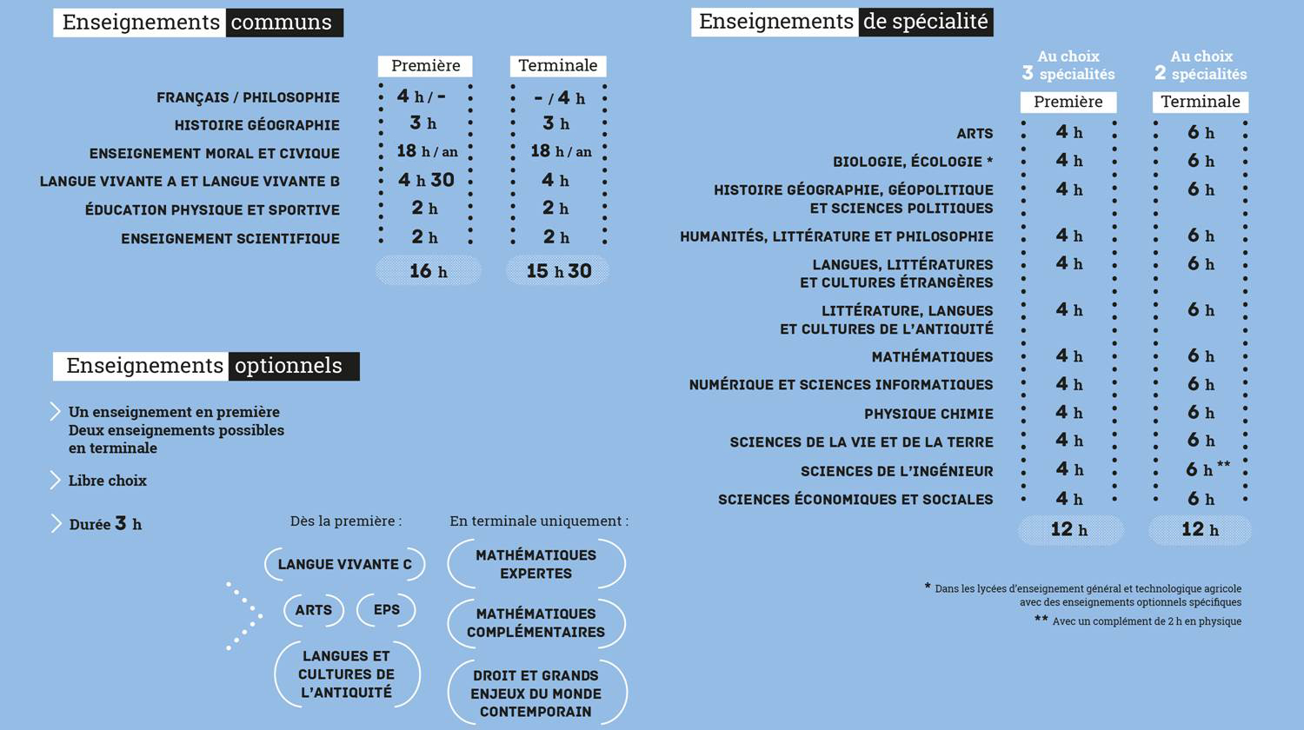
SERIE GENERALE

Slide 6
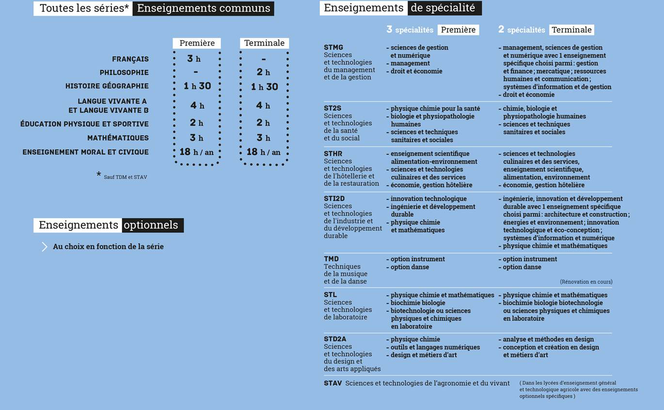
SERIE STMG

Slide 7
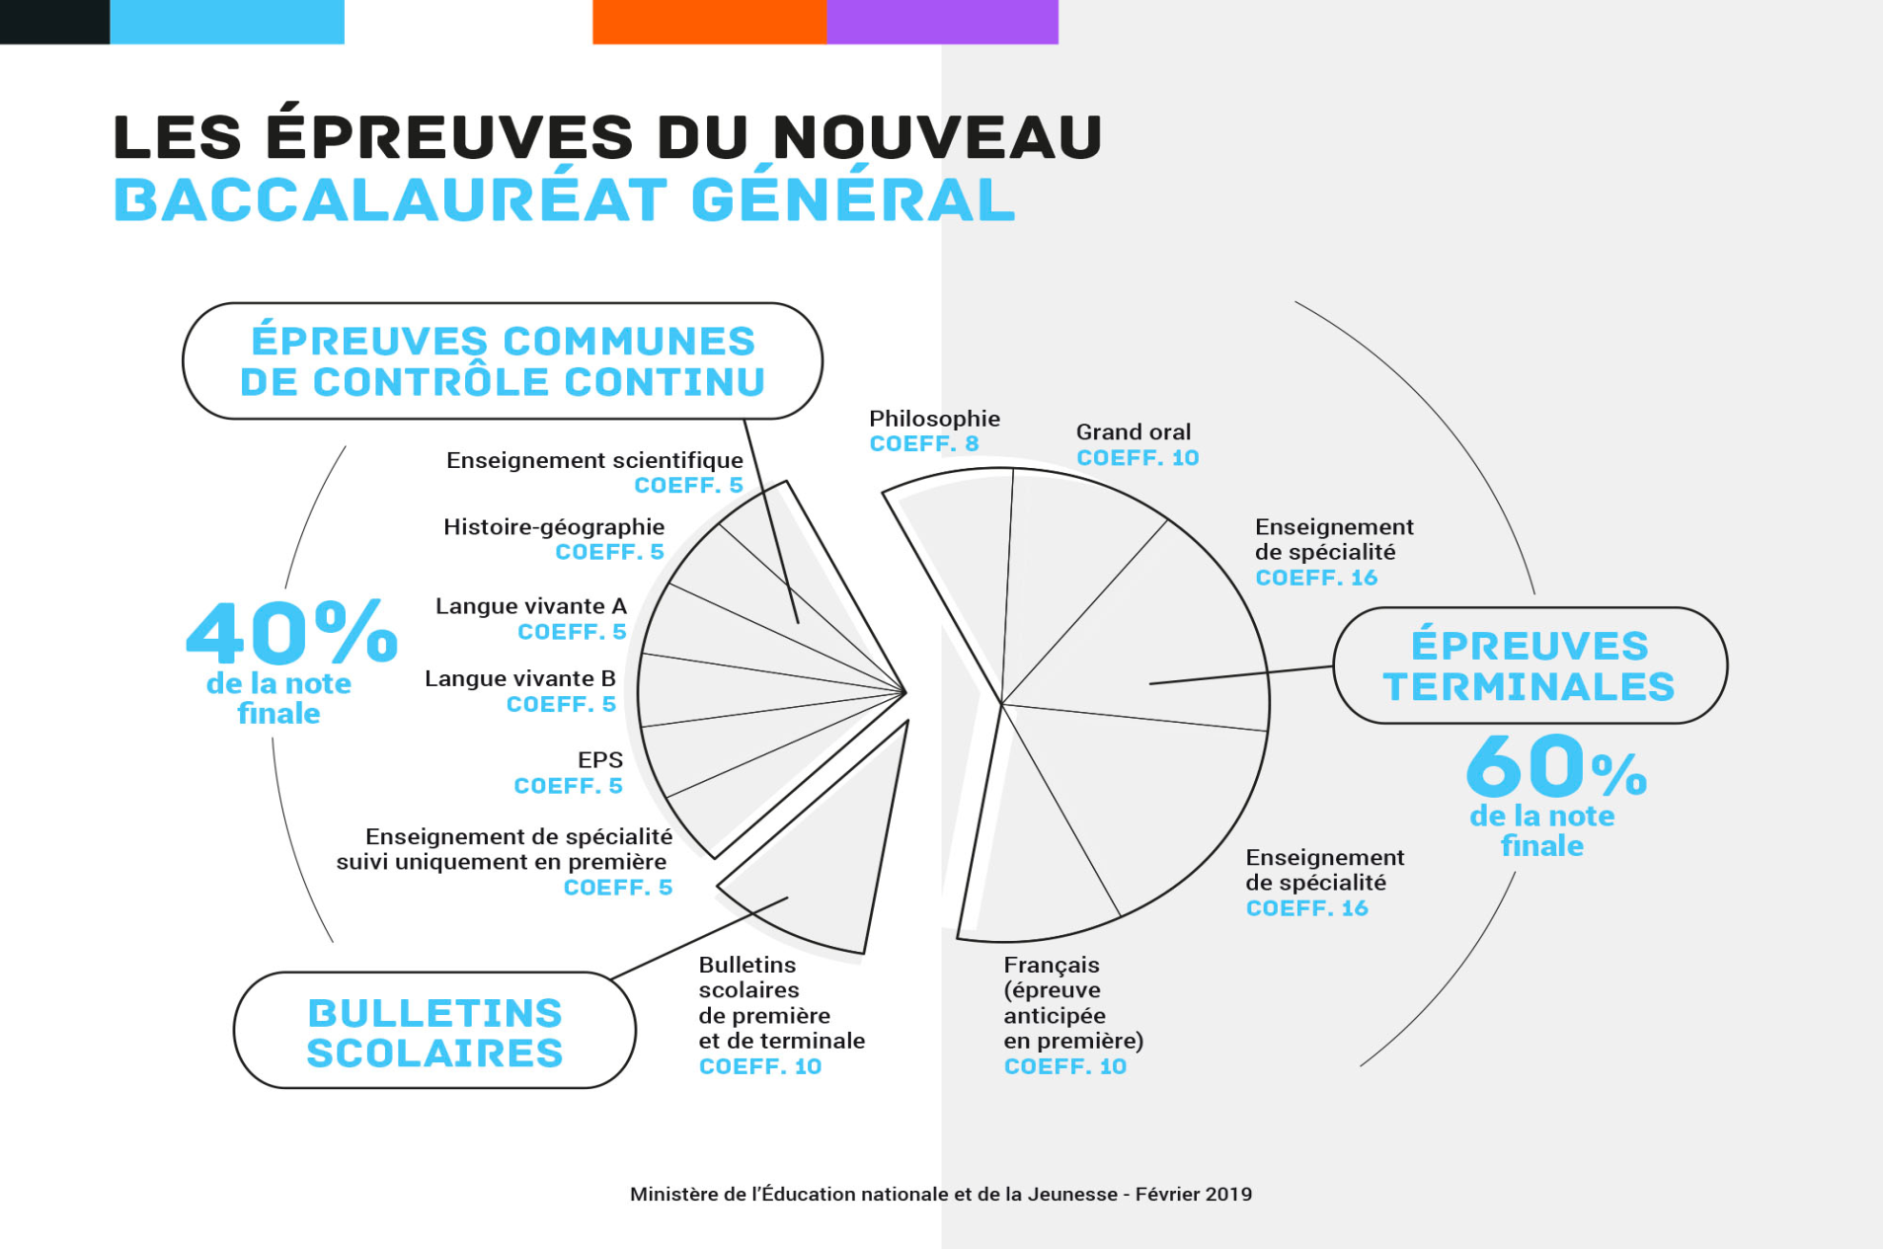
LES SPECIALITES AU BAC – SERIE GENERALE

Slide 8
LES SPECIALITES AU BAC – SERIE GENERALE

Slide 9
LES 5 PORTAILS GENEVOIX
 | PORTAIL ARTS, HUMANITES et SCIENCES | PORTAIL LETTRES ET LANGUES | PORTAIL LETTRES ET SCIENCES HUMAINES | PORTAIL MATHS et SCIENCES | PORTAIL SCIENCE et TECHNOLOGIE MANAGEMENT GESTION
Spécialité 1 | ->Cinéma Audiovisuel | ->Langues, littératures et cultures étrangères Anglais Littérature | -> Sciences Economiques et Sociales | -> Maths | ->Sciences de Gestion et Numérique
Spécialité 2 | ->Humanités, littérature et philosophie ou >Maths | -> Hist-Géo, Géopolitique et Sciences Politiques ou >Maths | ->Humanités, littérature et philosophie ou >Maths | ->Sciences Physiques ou ->Humanités, littérature et philosophie | -Management
Spécialité 3 | ->Sciences Economiques et Sociales ou ->Hist-Géo, Géopolitique et Sciences Politiques ou ->Sciences Physiques | -> Cinéma Audiovisuel ou -> Humanités, littérature et philosophie ou ->Sciences et Vie de la Terre | ->Langues, littératures et cultures étrangères Anglais Monde Contemporain ou ->Hist-Géo, Géopolitique et Sciences Politiques ou ->Sciences et Vie de la Terre | ->Sciences et Vie de la Terre ou -> Sciences Economiques et Sociales ou ->Langues, littératures et cultures étrangères Anglais Monde Contemporain | ->Droit et Economie

Slide 10
CHOIX PROVISOIRE 2ème TRIMESTRE

Slide 11


SPECIALITE
CINEMA AUDIOVISUEL

Slide 12
Les principes (textes officiels)
Connaissances culturelles, historiques et théoriques liées aux principaux repères de ce domaine.
Capacité d’analyser des images et des sons
Compétences d’écriture en images et en sons.
Le lycée met à disposition des élèves du matériel (caméras, pieds, drone…) ainsi qu’une salle de projection et de montage (12 postes)

Slide 13
Les approches de l’année de première:
Théorique : vocabulaire du cinéma, histoire du cinéma, les genres au cinéma…
Analytique : visionnage d’œuvres et analyse de scènes, de séquences, de films…
Pratique : écriture, tournage et montage d’exercices, puis d’un court métrage. Rencontre avec des professionnels de l’image.

Slide 14
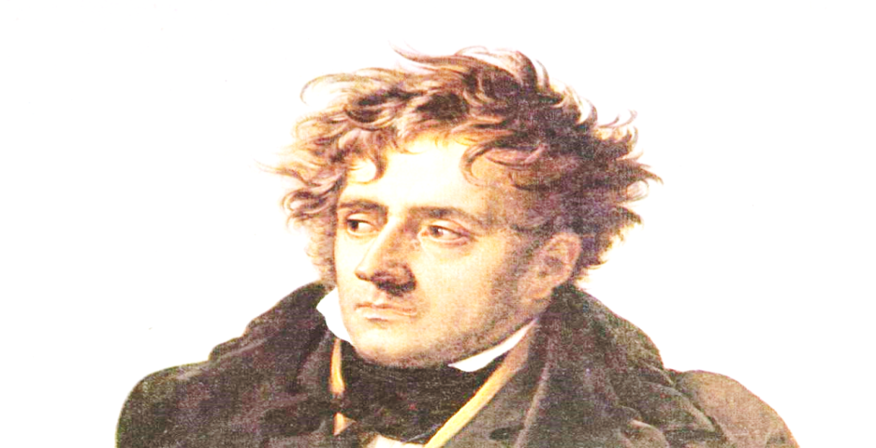
Les profils littéraires
POUR QUELS PROFILS D’ELEVES
L’option est compatible avec toutes les options littéraires et de sciences humaines et permet de renforcer une culture générale par un volet artistique et une démarche créative.
Elle permet d’accéder à une licence lettre-arts proposée par l’université aix-marseille
Elle permet d’accéder à des écoles d’arts et de cinéma, même si elles sont souvent privées, ainsi qu’aux BTS écritures.

Slide 15
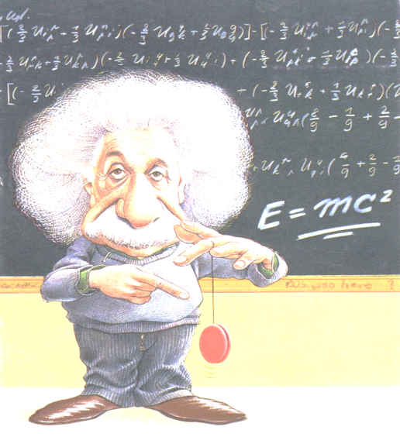
Les profils scientifiques
En association avec, par exemple, les mathématiques et les sciences physiques elle permet d’accéder à tous les métiers techniques de l’audiovisuel :
Bts montages, cadrage, son…
Ingénieur du son, monteur…
Mais aussi elle renforce la créativité de ceux qui veulent travailler dans la programmation et l’infographie, dans les jeux vidéos par exemple.

Slide 16

Les curieux
Si une ou deux spécialités sont nécessaires pour l’orientation post bac la troisième peut-être cav :
La discipline suscite la plupart du temps de beaucoup d’intérêt chez les élèves

Slide 17
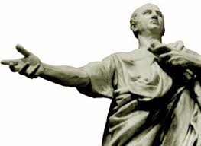

HUMANITES,
LITTÉRATURE ET PHILOSOPHIE

Slide 18

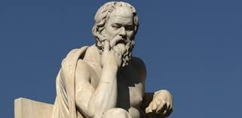

Vous aimez lire ? Réfléchir ?
Chercher à comprendre le monde qui vous entoure ?
Partager et débattre par l’écriture et la parole ?

Slide 19
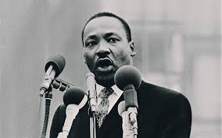
Humanités, littérature et philosophie
Présentation
  Une solide formation transversale et interdisciplinaire (lettres, philosophie et sciences humaines) à la mesure d’un monde complexe.
Formation d’un jugement critique et éclairé.
Réflexion autour des grandes questions
de la culture occidentale.
Martin Luther King
Notes:
Avoir une approche globale et nuancée des questions qui agitent la planète
Fake news – les reconnaître – se demander pourquoi elles sont si populaires ; non pas une compétence à appliquer mais un jugement critique à exercer ; une attitude face au savoir et non simplement un savoir.
connaître les idées héritées qui gouvernent, souvent implicitement notre compréhension du monde

Slide 20


Humanités, littérature et philosophie
Programme
Première semestre 1 | Les pouvoirs de la parole Période de référence : Antiquité, Moyen Âge | L’art de la parole L’autorité de la parole Les séductions de la parole
Première, semestre 2 | Les représentations du monde Période de référence : Renaissance, Âge classique, Lumières | Découverte du monde et rencontres des cultures Décrire, figurer, imaginer L’homme et l’animal
Notes:
Axes à la fois thématiques et historiques – toujours abordés à la lumière du présent

Slide 21

Humanités, littérature et philosophie
Une approche croisée – une interdisciplinarité féconde
Cours assurés en coopération et en concertation par un professeur de lettres et un professeur de philosophie.
Répartition horaire identique (2h / 2h en 1ère)
Les supports : textes, œuvres intégrales, supports audiovisuels et graphiques

Slide 22

Humanités, littérature et philosophie
Perspectives
Perspectives :
Une spécialité fortement recommandée pour les parcours littéraires et généralistes :
Licences Lettres, Philosophie, Histoire, Sciences humaines
Classes préparatoires littéraires et/ou économiques (A/L, B/L, D1 ; ECG etc.)
Instituts de Sciences Politiques (IEP ; Sciences Po Paris)

Slide 23


HISTOIRE-GEOGRAPHIE,GEOPOLITIQUE ET SCIENCES POLITIQUES

Slide 24

LES OBJECTIFS DE CET ENSEIGNEMENT
Comprendre le monde dans lequel nous vivons.
En devenir acteur en forgeant son esprit critique.
Acquérir des capacités et des méthodes
fondamentales pour la poursuite d’études supérieures

Slide 25

Des méthodes et des compétences
Raisonner, analyser, argumenter et développer son esprit critique. Outre l’acquisition de connaissances, l’élève développe ses capacités de réflexion en confrontant les points de vue.
Se documenter : effectuer des recherches personnelles, préparer un court exposé en lien avec le cours, faire une fiche de lecture…
Travailler de manière autonome
Consolider l’expression écrite
S’exprimer à l’oral: l’enseignement de spécialité est un moment privilégié pour développer une expression orale construite et argumentée dans l’optique du grand oral de terminale.

Slide 26
Les grands thèmes étudiés en Première:
I-Comprendre un régime politique : la démocratie.
II-Analyser les dynamiques des puissances internationales.
III-Etudier les divisions politiques du monde : les frontières.
IV- S’informer : un regard critique sur les sources et modes de communication.
V- Analyser les relations entre Etats et Religions.

Slide 27
DES POURSUITES D’ETUDES VARIEES
LICENCES: Histoire, Géographie-Aménagement, Sciences de l’Homme, Sciences Sociales, Droit, Sciences de l’éducation, Information – Communication…
CPGE: Classes Préparatoires aux Grandes Ecoles Littéraires ou Economiques
ECOLES: IEP, Ecole de Journalisme, Ecole de Commerce et de Management
BUT et BTS: Information-Communication, Gestion et Management, Carrières Juridiques et Sociales
HGGSP

Slide 28








LLCE ANGLAIS
LITTÉRATURE
OU
MONDE CONTEMPORAIN

Slide 29
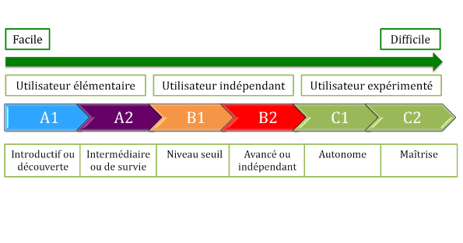
Langue, Littérature et Culture Etrangère Anglais
Attention
la spécialité LLCE Anglais demande un bon niveau d’anglais
 | Niveau atteint en fin de seconde | Niveau visé en première | Niveau atteint en fin de terminale
Tronc commun | B1 | B1+ | B2
LLCE Anglais |  | B2 | C1

Slide 30





LLCE Anglais Littérature :
Présent dans le portail Lettre et Langues.
Explorer la langue de manière approfondie.
Développer sa réflexion, à l’écrit et à l’oral.
Objets d’études tournés vers la littérature
(étude de 2 ou 3 œuvres intégrales)
Donner à l’élève le goût de lire.
Découvrir des repères historiques et culturels, mais aussi des genres, des auteurs, des courants artistiques et culturels (théâtre, cinéma, peinture, musique, architecture…)
Langue, Littérature et Culture Etrangère
Anglais

Slide 31
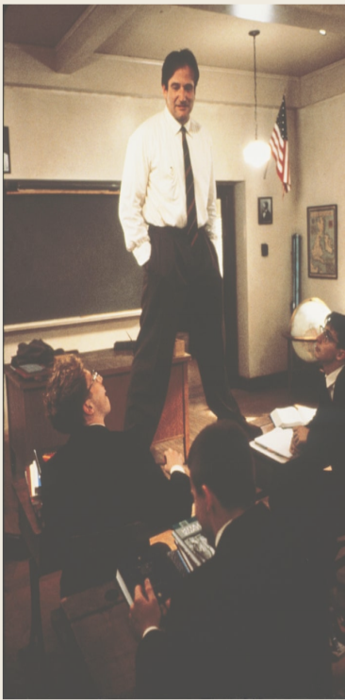



LLCE Anglais Littérature : et après?
Enseignement
Traduction
Journaliste
Littérature
Histoire
Langue, Littérature et Culture Etrangère Anglais

Slide 32
LLCE Anglais Monde Contemporain
Présent dans le portail Lettre et Sciences Humaines / Maths et sciences
sensibiliser les élèves à la diversité des sociétés et des cultures du monde anglophone.
Développer sa réflexion, à l’écrit et à l’oral via une grande variété de supports.
analyser quelques grands enjeux sociétaux, économiques, politiques, géopolitiques, culturels, scientifiques et techniques auxquels ce monde est aujourd’hui confronté.
développer leurs compétences de lecture, leur sens critique, leur esprit d’analyse.
consolider leurs compétences communicationnelles, notamment oratoires et argumentatives.
Langue, Littérature et Culture Etrangère Anglais

Slide 33
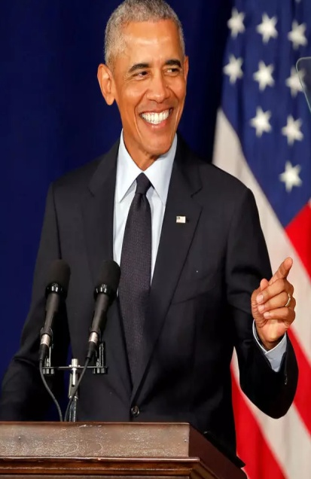


LLCE Monde Contemporain : et après?
Politique
Economie
Ingénieur
Journalisme
Commerce
Tourisme
Relations internationales
Diplomatie
Enseignement
Histoire…
Langue, Littérature et Culture Etrangère Anglais

Slide 34




Pour résumer :
L’actualité m’intéresse, je lis parfois le journal, je suis l’information
Je veux comprendre comment le monde fonctionne
Je veux savoir qui sont les grands acteurs politiques et comment fonctionnent les institutions
J’ai un projet professionnel où je vais utiliser l’anglais pour argumenter, pour vendre, pour défendre ou pour échanger
J’aime lire, la fiction, les grands auteurs et leurs mouvements, lire deux livres entiers ne me fait pas peur
Je veux en savoir plus sur l’histoire et la culture anglophone
J’aime le cinéma et les séries, et je veux comprendre comment se construit un texte, comment se manie une langue
J’ai un projet professionnel où je vais manipuler la langue, l’analyser, examiner sa structure
LLCE MONDE CONTEMPORAIN
LLCE LITTERATURE

Slide 35


SCIENCES ECONOMIQUES
ET SOCIALES

Slide 36
Pourquoi choisir la spécialité SES ?
Pour acquérir une culture économique et sociologique et des savoir faire qui préparent à l’enseignement supérieur

Slide 37
Une culture économique
    Comment les organisations productives créent des richesses
    Comment le marché et l’Etat régulent la création et la répartition des richesses
    Comment la mondialisation et l’UE facilitent ou compliquent la création de richesses

Slide 38
Une culture sociologique
    Comment se forment les groupes sociaux
    Comment l’appartenance à un groupe social influence le comportement des individus
    Pourquoi et comment éclatent les conflits entre les groupes et comment les conflits sociaux se dénouent

Slide 39
Des savoir faire
  -> Lire, analyser et synthétiser des documents textuels ou statistiques
  -> Adopter une approche pluridisciplinaire
  -> Formuler oralement un raisonnement
  -> Rédiger une argumentation structurée

Slide 40
Pour quelles études supérieures ?
  ->Des formations commerciales : IUT, BTS, écoles de commerces…
  ->Des formations juridiques : licences, master en droit
  ->Des formations économiques et financières : facultés de droit et de gestion…
  ->Des formations sanitaires et sociales : IFSI…
  -> Des formations de prestige: IEP, Grandes écoles…

Slide 41
A qui s’adresse la spécialité SES ?
  ->A des élèves curieux, intéressés par l’actualité économique, politique et sociale
  ->A des élèves qui aiment rédiger et débattre
  -> A des élèves qui n’ont pas d’allergie sévère aux mathématiques et aux statistiques élémentaires

Slide 42


MATHEMATIQUES

Slide 43
Les maths au lycée
2nde
1ère
T^{le}
Enseignement de Math Commun
Spécialité Math (4h)
Arrêt des mathématiques
Spécialité Math (6h)
Spécialité Math (6h)
+ Math Expertes (3h)
Math Complémentaires (3h)

Slide 44
La spécialité math en 1ère
Horaire : 4h
Programme généraliste commun à tous les portails :
Analyse, algèbre, géométrie, probabilités, statistiques, algorithmique.
Indispensable dans la majorité des parcours d’études.

Slide 45
Esprit du programme de 1ère
Les contenus du programme :
proches de l’ancien programme de 1ère S.
Les intentions :
Accentuer la maîtrise :
des techniques et du calcul
du raisonnement, et des démonstrations.

Slide 46
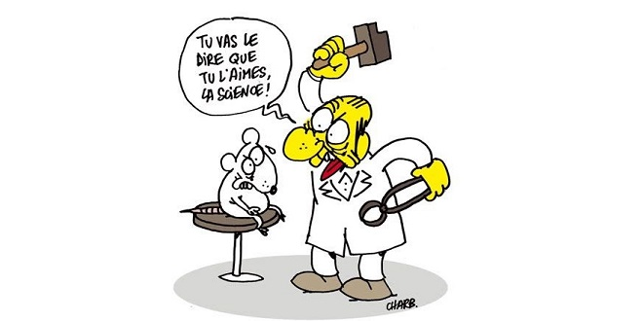
SPECIALITE SVT

Slide 47


Programme SVT 1ère enseignement de spécialité
TERRE VIE ET EVOLUTION
Transmission, variation et expression du programme génétique
Dynamique interne de la Terre
ENJEUX CONTEMPORAINS
Ecosystèmes et science de l’environnement
CORPS HUMAIN ET SANTE
Génétique et santé
Fonctionnement du système immunitaire

Slide 48
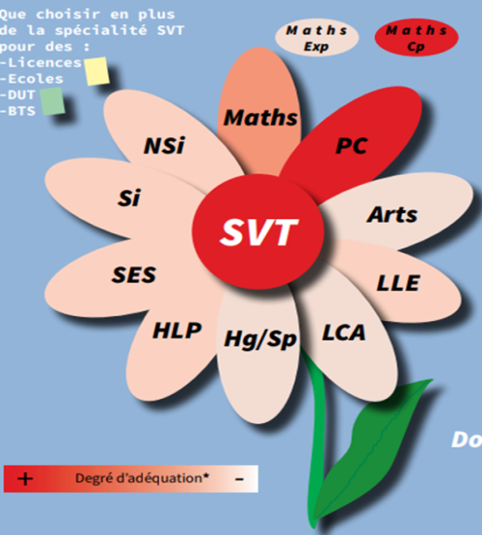
Quelles poursuites d’études avec la spécialité SVT? http://www.apbg.org/2018/12/18/une-fleur-pour-lorientation/
Domaine de l’alimentation et des métiers de l’environnement
Domaine de la santé et du social (médecine, études paramédicales, Kiné, BTS, BUT…)
SVT
Domaine de la recherche ou du professorat (licences SV, SVT, classe prépa BCPST…)
Domaine du sport (Licence STAPS

Slide 49
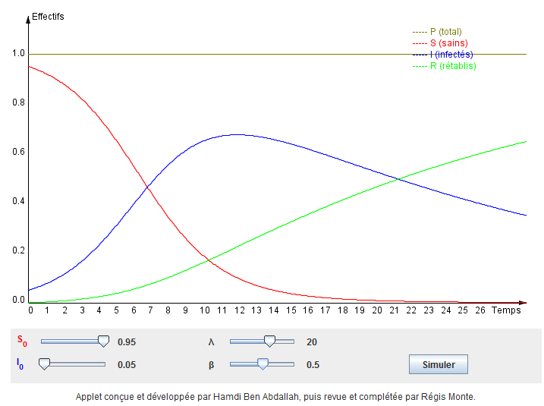
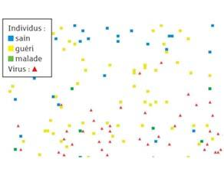
Des logiciels de modélisation : exemple de la propagation d’un virus

Slide 50
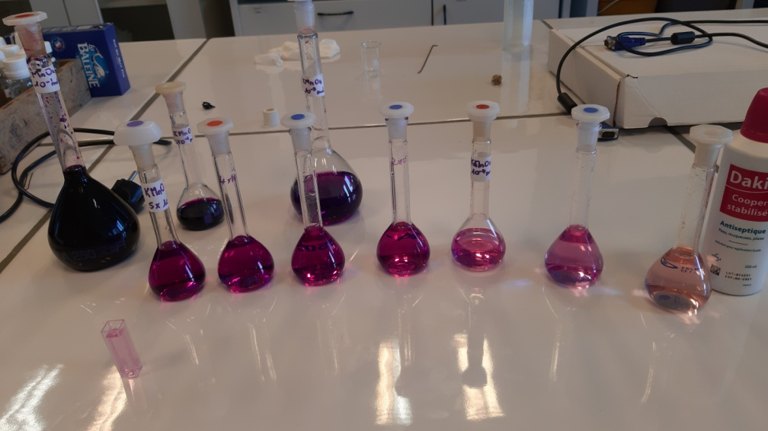
Spécialité
Physique-chimie

Slide 51
Qualités requises
Les élèves doivent:
- Avoir acquis les notions de seconde
- Etre motivés par la physique-chimie
- Montrer une certaine curiosité pour les sciences
- Avoir un esprit d'observation
- Avoir de la rigueur
- Faire preuve d’inventivité et de raisonnement
- Faire preuve de persévérance
- Etre autonome

Slide 52
PROGRAMME
Dans la continuité des programmes de collège et de seconde
Approfondissement des notions abordées
Autour de 4 thèmes
    Constitution et transformations de la matière
    Mouvements et interactions
    Ondes et signaux
    L’énergie: conservations et transferts

Slide 53
Débouchés possibles
Spécialité Physique-chimie dans le Portail Math-Sciences
BTS Industriels (2 ans)
BUT : Bachelor universitaire de technologie (3 ans)
BCPST-VETO : Prépa Biologie, Chimie, Physique, Sciences de la Terre et Vétérinaires (2 ans + concours)
IFSI : Institut de formation en soins infirmiers / IFAS: institut de formation aide-soignant (3 ans)
Licences scientifiques (3 ans)
Ecole d’ingénieur avec Prépa intégrée (5 ans)
CPGE : Classes préparatoires aux grandes écoles (2 ans + Concours)
PASS : Parcours accès santé spécifique
L.AS : Licence option accès santé
Ecoles d’informatique

Slide 54
Spécialité Physique-chimie
dans le Portail
Arts, humanités et sciences
BTS Audiovisuel (2 ans)
Ecole Nationale supérieure d’architecture (5 ans)
Double cursus Ingénieur/ Architecte (si CAV ,Math, Phys) (7ans)

Slide 55
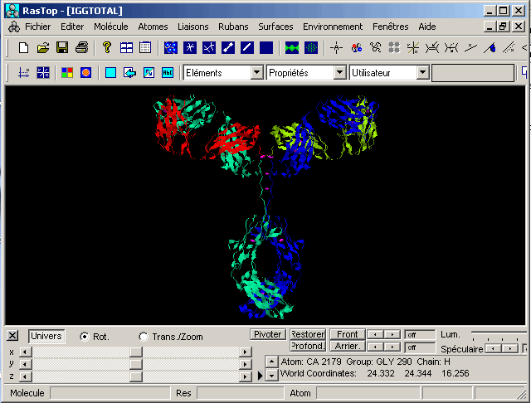
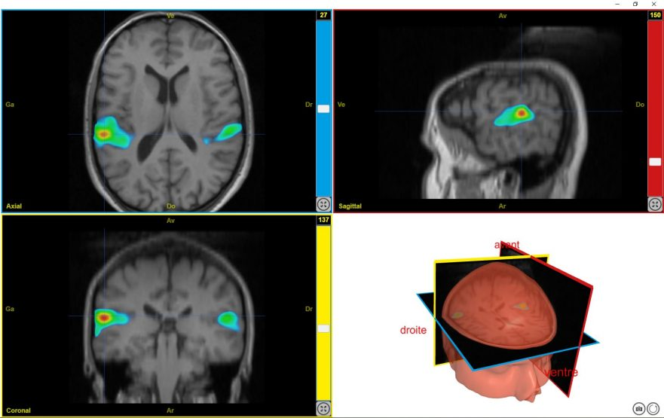
Logiciels de modélisation : molécules en 3D et d’IRM

Slide 56

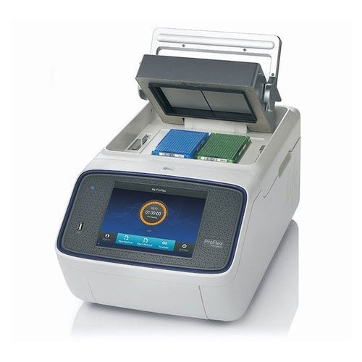
Du matériel dernière génération: exemple de l’amplificateur PCR D’ADN

Slide 57

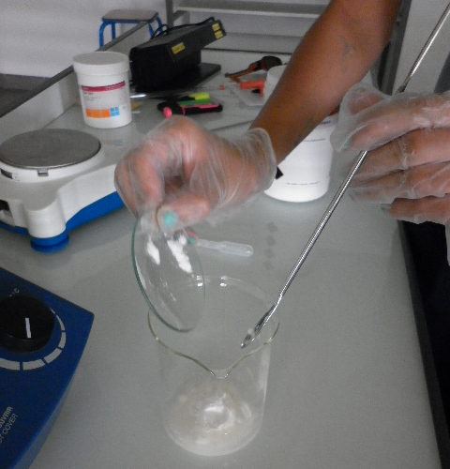

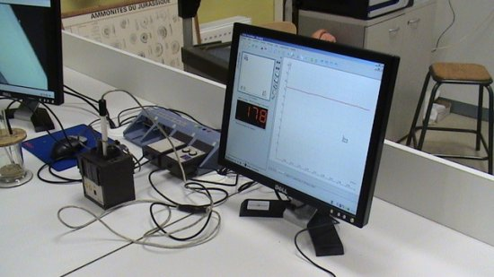
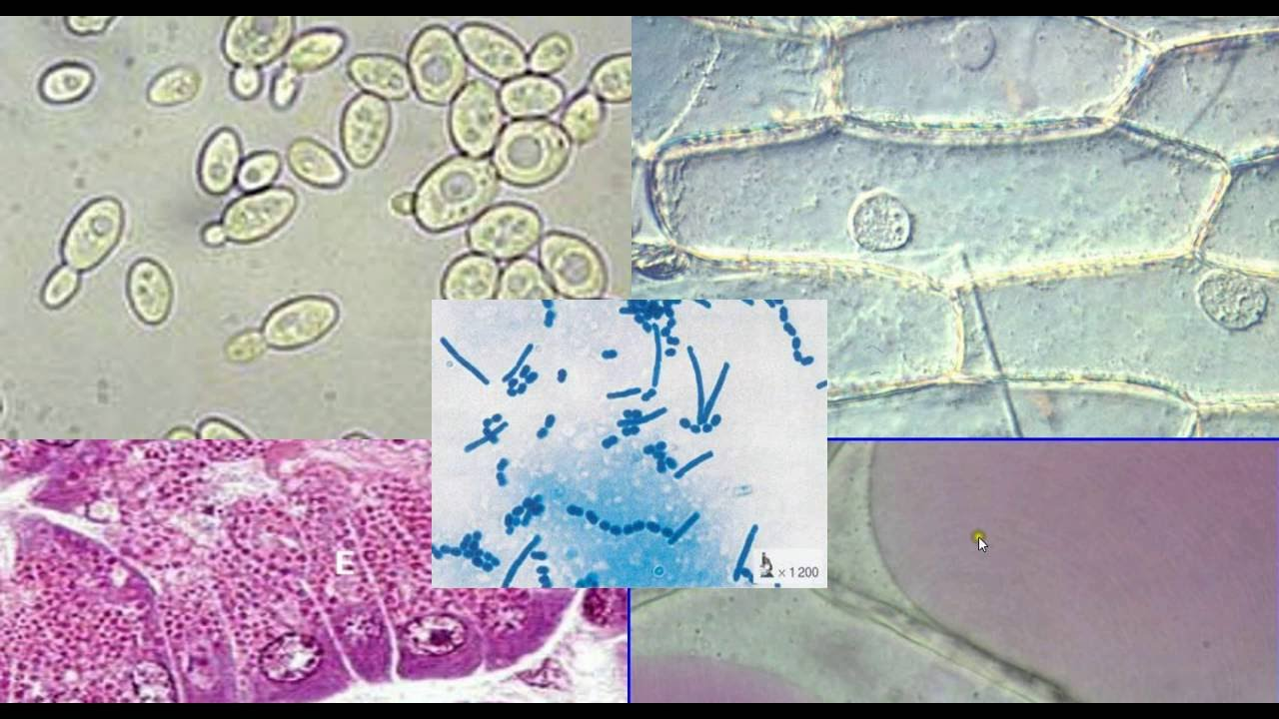
Et bien sûr de nombreuses activités pratiques dans nos salles spécialisées et équipées !

Slide 58


BAC STMG
Orientation après la classe de Seconde
Sciences et Technologies
du Management et de la Gestion

Slide 59
STMG : POUR QUI ?
POUR CEUX QUI VEULENT TRAVAILLER
ET ÊTRE ENCADRES DE MANIÈRE DIFFERENTE
⇨ Ce n’est pas une section de tout repos
⇨ Les épreuves sont similaires
aux autres sections
⇨ Les débouchés sont très intéressants
et très variés

Slide 60
STMG : POUR QUI ?
La filière STMG est plutôt recommandée
aux élèves intéressés par :
⇨ L’actualité économique et juridique : Les programmes télévisés portant sur l’actualité comme Capital, Le 19h45, Zone interdite, C’est dans l’air, Cash investigation …
⇨ Le management des organisations : Les magazines économiques et juridiques comme Capital, Le Particulier, Management, LSA …
⇨ Les méthodes de gestion : Les outils de gestion sur informatique comme Excel, Word, Powerpoint, Ethnos …

Slide 61
STMG : POUR QUELS AVANTAGES ?
Enseignement en effectif plus réduit : de 26 à 29 élèves par classe.
Enseignement basé sur des objets d’études concrets
Méthodes plus individualisées : accompagnement des élèves, conseils méthodologiques.
Contenu qui se base sur l’actualité économique, juridique, managériale.
Utilisation et enseignement systématiques des outils numériques : salles informatiques, tablettes, blog, présentation, sites, drive, cloud …
Sorties d’intégration avec les professeurs en début d’année + visites d’entreprises en cours d’année

Slide 62
Le parcours scolaire dans la filière STMG
SECONDE
Quelle que soit l’option choisie
PREMIERE
STMG
TERMINALE GF
Gestion
et Finance
TERMINALE MKG
Mercatique
TERMINALE RHC
Ressources Humaines et Communication
TERMINALE SIG
Systèmes d’Information de Gestion

Slide 63
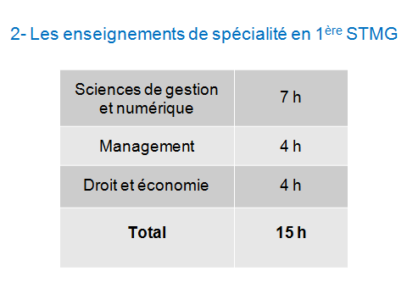
Classe de 1ère STMG
2 – Les enseignements de spécialité = 15 h
Dont 3 h
en effectif réduit
Visites d’entreprises l’Occitane, Marius Fabre
Sortie au tribunal
(cour d’assises) Visite des Baumettes
Section européenne
Management - Anglais
2 h par semaine
Mention sur le diplôme du Bac
Notes:
63

Slide 64

Et après le bac ?
Pass IUT et places réservées aux élèves de STMG
Prépa grandes écoles Jean Perrin réservée aux élèves de STMG
25 % des places réservées aux élèves de STMG
Concours pour les collectivités, l’armée …
Après le BTS, une licence pro ou une licence générale
Notes:
64

Slide 65
Une QUESTION?
marc.beltran@ac-aix-marseille.fr
Merci d’indiquer votre nom, la classe de votre enfant et votre numéro de portable.

